Slide 1
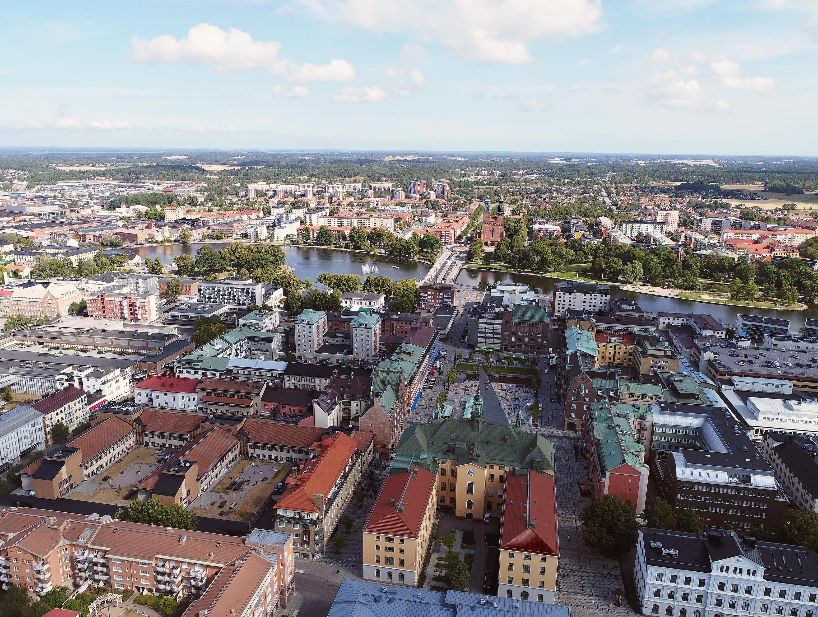
Södermanlands-konjunkturen
Södermanlands län, 2021 kv2
2021-09-29
Stockholm Business Region

Slide 2
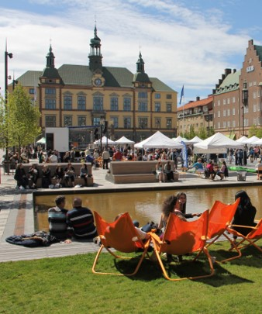
Om rapporten
Rapporten är utgiven av Stockholm Business Region och publiceras fyra gånger per år. Rapporten omfattar Södermanlands län och Eskilstuna kommun.
Statistiken bygger på uppgifter från Statistiska centralbyrån, Arbetsförmedlingen och Bolagsverket.
I rapporten jämförs främst utvecklingen med samma kvartal föregående år, exempelvis kvartal 1 jämförs med kvartal 1 tidigare år osv. För vissa indikatorer presenteras även totala rullande 12-värden där de fyra senaste kvartalen summeras för att få mer stabilitet i trenden. Dessa jämförs då med föregående fyra kvartal. Diagrammen som visar absoluta värden är säsongrensande för att visa trenden. Övriga diagram har indexerade värden som visar procentuella förändringen från startåret med värde 100, motsvarande kvartal för 10 år sedan.
Stockholmsregionen omfattar Stockholms län, Uppsala län, Södermanlands län, Östergötlands län, Örebro län, Västmanlands län, Gävleborgs län och Dalarnas län.
Läs samtliga konjunkturrapporter som tas fram inom ramen för partnerskapet Stockholm Business Alliance här: http://stockholmbusinessalliance.se/hitta-material/konjunkturrapporter/
Frågor kan ställas till Stefan Frid på Invest Stockholm.
Ansvarig utgivare: Staffan Ingvarsson, VD Stockholm Business Region.

Slide 3



Återhämtning
Konjunkturläget i Södermanland, 2021 kv2
Fjolåret präglades starkt av följdverkningarna av Covid-19 pandemin och följdverkningarna. Under det andra kvartalet ser vi en tydlig återhämtning. Lönesumman i privat sektor ökar samtidigt som företagandet stärks med fler nya företag och färre konkurser. Arbetsmarknaden stärks och samtliga indikatorer pekar åt rätt håll. Antalet sysselsatta invånare ökar med 10 800 personer eller 8,5 procent, vilket ger positiva avtryck i arbetslöshets-statistiken. Samtidigt ökar antalet lediga jobb kraftigt och varslade personer nästan upphör under kvartalet, vilket ger hopp om en fortsatt god utveckling.
Positivt för den ekonomiska utvecklingen är att lönesumman i privat sektor ökar med 7 procent och en liknande utveckling syns i relation till den totala lönesumman, per sysselsatt och invånare. Glädjande nog ökar också nyföretagandet med 7 procent samtidigt som företagskonkurserna minskar 35 procent jämfört med samma period förra året.
Arbetsmarknaden stärktes påtagligt under andra kvartalet med 10 800 fler sysselsatta i länet. Arbetslösheten minskar i såväl absoluta som relativa tal i både länet och Eskilstuna. Vidare ökar antalet lediga jobb kraftigt samtidigt som antalet varslade personer nästan upphörde. Mycket tyder därför på att arbetsmarknaden kommer att utvecklas positivt framgent.
Antalet invånare ökade med 0,6 procent i länet vilket innebär att invånarantalet i länet numera överstiger 300 000! Antalet påbörjade lägenheter ökade med 8 procent i länet men minskade med 86 procent i Eskilstuna. De kommersiella övernattningarna ökade under kvartalet, vilket är i linje med utvecklingen i Stockholmsregionen som helhet.
Staffan Ingvarsson
VD Stockholm Business Region
 | Södermanlands län |  |  | Eskilstuna kommun
Nyckeltal | Värde 2021 kv2 | Förändring (%) |  | Värde 2021 kv2 | Förändring (%)
 |  | -1 år |  |  | -1 år
Lönesumma privat sektor (mdkr) | 7 | 7,0 |  | - | -
Nya företag | 382 | 7 |  | 125 | 15
Företagskonkurser | 48 | -35 |  | 18 | -33
Sysselsatta | 137 600 | 9 |  | - | -
Nyanmälda platser | 7 208 | 92 |  | 3 341 | 126
Varsel | 91 | -92 |  | 25 | -91
Arbetslöshet (%) | 7,0 | -0,4 p.e.* |  | 9,0 | -1 p.e.*
Befolkning (tusental) | 300,6 | 0,6 |  | 107,3 | 0,3
Påbörjade lägenheter | 551 | 8 |  | 50 | -86
Kommersiella övernattningar (tusental) | 139 | 57 |  | 39 | 65
* Förändring i arbetslösheten visas i procentenheter, ej i procent

Slide 4
Lönesumma
Lönesumma, Södermanlands län
Index 100 = 2011 kv2
Lönesumma, total
 | 2021 kv2 | Förändring | Förändring (%)
 | mdkr | -1 år (mdkr) | -1 år | -5 år
Sverige | 516,89 | 32,86 | 6,79 | 22,68
Stockholmsregionen | 255,22 | 16,74 | 7,02 | 24,30
Södermanlands län | 10,74 | 0,72 | 7,16 | 19,13
Lönesumma per sysselsatt
 | 2021 kv2 | Förändring | Förändring (%)
 | tkr | -1 år (tkr) | -1 år | -5 år
Sverige | 101,86 | 5,97 | 6,23 | 19,30
Stockholmsregionen | 108,78 | 6,86 | 6,73 | 19,87
Södermanlands län | 78,04 | -0,99 | -1,25 | 13,59
Lönesumma per invånare
 | 2021 kv2 | Förändring | Förändring (%)
 | Tkr | -1 år (tkr) | -1 år | -5 år
Sverige | 49,66 | 2,90 | 6,21 | 16,76
Stockholmsregionen | 54,05 | 3,23 | 6,36 | 17,45
Södermanlands län | 35,72 | 2,17 | 6,48 | 13,24
Källa: Statistiska centralbyrån (Lönesummor nattbefolkning, arbetsgivaravgifter och preliminär A-skatt, LAPS)

Slide 5
Lönesumma efter sektor
 | 2021 kv2 | Förändring | Förändring (%)
 | mdkr | -1 år (mdkr) | -1 år | -5 år
Sverige
Privat sektor | 376,86 | 25,43 | 7,24 | 23,01
Industri | 78,40 | 5,32 | 7,28 | 16,70
Tjänster | 255,88 | 17,61 | 7,39 | 24,07
Övrigt* | 42,58 | 2,50 | 6,23 | 29,27
Offentlig sektor | 140,03 | 7,44 | 5,61 | 21,81
Totalt | 516,89 | 32,86 | 6,79 | 22,68
Stockholmsregionen
Privat sektor | 193,43 | 13,46 | 7,48 | 23,70
Industri | 30,33 | 1,63 | 5,69 | 12,38
Tjänster | 143,73 | 10,76 | 8,09 | 25,69
Övrigt* | 19,37 | 1,07 | 5,87 | 28,86
Offentlig sektor** | 61,78 | 3,27 | 5,60 | 26,20
Totalt | 255,22 | 16,74 | 7,02 | 24,30
Södermanlands län
Privat sektor | 6,86 | 0,45 | 7,02 | 14,68
Industri | 1,94 | 0,07 | 3,94 | 6,17
Tjänster | 3,82 | 0,30 | 8,64 | 15,55
Övrigt* | 1,09 | 0,07 | 7,04 | 29,77
Offentlig sektor** | 3,88 | 0,27 | 7,42 | 27,92
Totalt | 10,74 | 0,72 | 7,16 | 19,13
Lönesumma i privat sektor efter näringsgren, Södermanlands län
Index 100 = 2011 kv2
Källa: Statistiska centralbyrån (Lönesummor nattbefolkning, arbetsgivaravgifter och preliminär A-skatt, LAPS)
*I övrigt ingår jordbruk, skogsbruk och fiske, byggverksamhet samt okänd näringsgren
**fr.o.m Q3 2019 redovisar Försvarsmakten samtliga anställda i Stockholm vilket påverkar lönesummorna för statlig och därmed också offentlig sektor. Detta innebär att statistiken ej är jämförbar med tidigare kvartal.

Slide 6
Nyföretagande
Nyregistrerade företag
Säsongsrensade värden (glidande medelvärde)
        Nyföretagandet ökade med 7 procent under kvartalet, vilket är lägre än för Stockholmsregionen som helhet.
        284 av 382 nystartade företag var aktiebolag.
Nyregistrerade företag
 | Antal | Förändring (%) |  | R12*
 | 2021 kv2 | -1 år | - 5 år | Antal | Utv., %
Sverige | 17 991 | 16 | 4 | 76 839 | 14
Stockholmsregionen | 9 119 | 13 | -1 | 39 486 | 12
Södermanlands län | 382 | 7 | 2 | 1 755 | 16
Eskilstuna kommun | 125 | 15 | -7 | 644 | 29
Källa: Bolagsverket
* De fyra senaste kvartalen

Slide 7
Företagskonkurser
Företagskonkurser
Säsongsrensade värden (glidande medelvärde)
        Företagskonkurserna minskade med 35 procent i länet och minskade 33 procent i Eskilstuna kommun jämfört med samma period förra året.
Företagskonkurser
 | Antal | Förändring (%) |  | R12*
 | 2021 kv2 | -1 år | - 5 år | Antal | Utv., %
Sverige | 1 853 | -21 | 3 | 6 855 | -16
Stockholmsregionen | 999 | -22 | 8 | 3 541 | -17
Södermanlands län | 48 | -35 | 41 | 177 | -19
Eskilstuna kommun | 18 | -33 | 125 | 66 | -25
Källa: Statistiska centralbyrån (Konkurser och offentliga ackord)
* De fyra senaste kvartalen

Slide 8
Sysselsättning
Sysselsatta invånare
Index 100 = 2011 kv2
        Antalet sysselsatta invånare ökade med
        8,5 procent eller 10 800 personer under kvartalet.
        Störst var ökningen inom Offentlig förvaltning och Utbildning.
Sysselsättning
 | Antal | Förändring -1 år | Förändring (%)
 | 2021 kv2 | -1 år (antal) | -1 år | - 5 år
Sverige | 5 074 400 | 26 800 | 0,5 | 2,8
Stockholmsregionen | 2 346 200 | 6 400 | 0,3 | 3,7
Södermanlands län | 137 600 | 10 800 | 8,5 | 4,9
Källa: Statistiska centralbyrån (Arbetskraftsundersökningarna, AKU)

Slide 9
Sysselsättning efter bransch
 | Antal Förändring (antal) |  | Förändring (%)
Södermanlands län | 2021 kv2 | -1 år | -1 år | -5 år
Jordbruk, skogsbruk och fiske | i.u. | i.u. | i.u. | i.u.
Tillverkn. och utvinning, energi och miljö | 20 300 | 2 800 | 16,0 | 7,4
Tillverkn. av verkstadsvaror | 11 300 | 2 500 | 28,4 | 9,7
Byggverksamhet | 12 900 | 2 900 | 29,0 | 38,7
Handel | 11 300 | -3 000 | -21,0 | -18,1
Transport | i.u. | i.u. | i.u. | i.u.
Hotell och restaurang | i.u. | i.u. | i.u. | i.u.
Information och kommunikation | i.u. | i.u. | i.u. | i.u.
Personliga och kulturella tjänster | i.u. | i.u. | i.u. | i.u.
Finansiell verksamhet, företagstjänster | 16 300 | 900 | 5,8 | -16,4
Offentlig förvaltning | 13 600 | 3 600 | 36,0 | 49,5
Utbildning | 17 300 | 4 100 | 31,1 | 0,0
Vård och omsorg | 19 900 | -4 300 | -17,8 | -6,6
Uppgift saknas | i.u. | i.u. | i.u. | i.u.
Sysselsatta i Sverige | 137 100 | 11 000 | 8,7 | 4,5
Sysselsatta utomlands | i.u. | i.u. | i.u. | i.u.
Total | 137 600 | 10 800 | 8,5 | 4,9
Källa: Statistiska centralbyrån (Arbetskraftsundersökningarna, AKU)

Slide 10
Sysselsättning efter yrke
 | Antal | Förändring -1år
Södermanlands län | 2021 kv2 | -1 år | -1 år
Militärt arbete | i.u. | i.u. | i.u.
Chefsyrken | 9 000 | 200 | 2,3
Yrken med krav på fördjupad högskolekompetens | 32 200 | 1 000 | 3,2
Yrken med krav på högskolekompetens eller motsvarande | 21 200 | -1 700 | -7,4
Yrken inom administration och kundtjänst | 14 100 | 6 500 | 85,5
Service-, omsorgs- och försäljningsarbete | 22 300 | -5 200 | -18,9
Yrken inom lantbruk, trädgård, skogsbruk och fiske | i.u. | i.u. | i.u.
Yrken inom byggverksamhet och tillverkning | 16 800 | 1 800 | 12,0
Yrken inom maskinell tillverkning och transport med mera | 9 500 | 800 | 9,2
Yrken med krav på kortare utbildning eller introduktion | i.u. | i.u. | i.u.
Uppgift saknas | i.u. | i.u. | i.u.
Sysselsatta i Sverige | 137 100 | 11 000 | 8,7
Sysselsatta utomlands | i.u. | i.u. | i.u.
Total | 137 600 | 10 800 | 8,5
Källa: Statistiska centralbyrån (Arbetskraftsundersökningarna, AKU)

Slide 11
Lediga jobb
Nyanmälda platser på Arbetsförmedlingen
Index 100 = 2011 kv2
        Antalet lediga jobb ökade med 92 procent i länet och 126 procent i Eskilstuna under andra kvartalet.
        Den största ökningen var inom branscherna Information & kommunikation och Personliga & kulturella tjänster.
Lediga jobb
 | Antal | Förändring (%) |  | R12*
 | 2021 kv2 | -1 år | - 5 år | Antal | Utv., %
Sverige | 312 463 | 66 | -12 | 1 034 716 | 2
Stockholmsregionen | 135 912 | 61 | -19 | 457 430 | -6
Södermanlands län | 7 208 | 92 | -28 | 25 541 | 0
Eskilstuna kommun | 3 341 | 126 | -40 | 11 876 | 1
Källa: Arbetsförmedlingen
* De fyra senaste kvartalen

Slide 12
Varslade personer
Varslade personer
Index 100 = 2011 kv2
        Antalet varslade personer minskade med drygt
        90 procent i länet och i Eskilstuna under andra kvartalet.
Varslade personer
 | Antal | Förändring (%) |  | R12*
 | 2021 kv2 | -1 år | - 5 år | Antal | Utv., %
Sverige | 7 680 | -84 | -14 | 44 421 | -62
Stockholmsregionen | 4 486 | -84 | 19 | 27 047 | -62
Södermanlands län | 91 | -92 | -73 | 489 | -76
Eskilstuna kommun | 25 | -91 | -83 | 62 | -91
Källa: Arbetsförmedlingen
* De fyra senaste kvartalen

Slide 13
Arbetslöshet
Arbetslöshet i förhållande till befolkningen (%), 15-74 år
        Arbetslösheten minskade i Södermanland till 7,0 procent. I Eskilstuna minskade arbetslösheten till 9,0 procent.
        Trosa kommun stod för länets lägsta arbetslöshet (3,4 %).
Arbetslöshet
 | Antal | Förändring | Arbetslösa i förh. till befolkningen, 15-74 år
 | 2021 kv2 | -1 år (antal) | 2021 kv2 | -1 år | -5 år
Sverige | 415 627 | -26 471 | 5,5 | 5,9 | 4,8
Stockholmsregionen | 194 649 | -7 869 | 5,6 | 5,9 | 4,7
Södermanlands län | 14 868 | -887 | 7,0 | 7,4 | 6,7
Eskilstuna kommun | 6 954 | -780 | 9,0 | 10,0 | 8,8
Källa: Arbetsförmedlingen och Statistiska centralbyrån

Slide 14
Arbetslöshet efter kategori
 | Antal Förändring (antal) |  | Förändring (%)
Södermanlands län | 2021 kv2 | -1 år | -1 år | -5 år
Öppet arbetslösa | 5 544 | -2 836 | -33,8 | -17,8
varav långtidsarbetslösa | 1 629 | -1 303 | -44,4 | -28,7
varav ungdomsarbetslösa | 739 | -441 | -37,4 | -19,3
Aktivitetsstöd | 9 323 | 1 949 | 26,4 | 29,3
varav ungdomsarbetslösa med aktivitetsstöd | 1 352 | 252 | 22,9 | -6,3
Totalt antal arbetslösa | 14 868 | -887 | -5,6 | 6,5
 | Antal Förändring (antal) |  | Förändring (%)
Eskilstuna kommun | 2021 kv2 | -1 år | -1 år | -5 år
Öppet arbetslösa | 2 628 | -1 486 | -36,1 | -20,4
varav långtidsarbetslösa | 807 | -701 | -46,5 | -32,9
varav ungdomsarbetslösa | 353 | -178 | -33,5 | -16,9
Aktivitetsstöd | 4 327 | 706 | 19,5 | 29,1
varav ungdomsarbetslösa med aktivitetsstöd | 529 | 106 | 25,2 | -16,8
Totalt antal arbetslösa | 6 954 | -780 | -10,1 | 4,6
Källa: Arbetsförmedlingen

Slide 15
Befolkning
Befolkningsutveckling
Index 100 = 2011 kv2
        Antalet invånare ökade med 0,6 procent eller
        1 900 personer i Södermanland under andra kvartalet.
        Länet ökar därmed i något högre takt än Stockholmsregionen i stort.
        Länets befolkning överstiger nu 300 000 invånare.
Befolkning
 | 2021 kv2 | Förändring -1 år | Förändring (%)
 | (i tusental) |  | -1 år | - 5 år
Sverige | 10 409,2 | 56,9 | 0,5 | 5,1
Stockholmsregionen | 4 721,6 | 29,2 | 0,6 | 5,8
Södermanlands län | 300,6 | 1,9 | 0,6 | 5,2
Eskilstuna kommun | 107,3 | 0,3 | 0,3 | 4,3
Källa: Statistiska centralbyrån

Slide 16
Bostadsbyggande
Påbörjade lägenheter
Index 100 = 2011 kv2
        Antalet påbörjade lägenheter ökade med 8 procent i länet och minskade 86 procent i Eskilstuna under andra kvartalet.
        Under de fyra senaste kvartalen har bostadsbyggandet ökat med 17 procent i länet.
Bostadsbyggande
 | Antal | Förändring (%) |  | R12*
 | 2021 kv2 | -1 år | - 5 år | Antal | Utv., %
Sverige | 14 679 | 17 | -11 | 53 215 | 12
Stockholmsregionen | 7 408 | 26 | -14 | 23 935 | 0
Södermanlands län | 551 | 8 | 45 | 2 131 | 17
Eskilstuna kommun | 50 | -86 | -66 | 669 | -13
Källa: Statistiska centralbyrån
* De fyra senaste kvartalen

Slide 17
Kommersiella övernattningar
Kommersiella övernattningar
(hotell, vandrarhem, och stugbyar för kommun exkl. camping)
Index 100 = 2011 kv2
Kommersiella övernattningar
 | 2021 kv2 | Förändring (%) |  | R12*
 | (i tusental) | -1 år | -5 år | (tusental) | Utv., %
Sverige | 6 537 | 76 | -36 | 26 828 | -28
Stockholmsregionen | 2 779 | 73 | -44 | 11 548 | -35
Södermanlands län | 139 | 57 | -28 | 538 | -16
Varav utländska | 12 | -2 | -41 | 69 | -29
Eskilstuna kommun | 39 | 65 | -29 | 156 | -21
Varav utländska | 3 | 6 | -56 | 12 | -53
* De fyra senaste kvartalen
**För utländska gästnätter exklusive camping
Källa: Statistiska centralbyrån och Tillväxtverket

Slide 18
 | Nyregistrerade företag |  | Företagskonkurser
 | Antal | Förändring (%) | Antal | Förändring (%)
 | 2021 kv2 | -1 år | 2021 kv2 | -1 år
Södermanlands län | 382 | 7 | 48 | -35
Eskilstuna | 125 | 15 | 18 | -33
Flen | 14 | -26 | 3 | -40
Gnesta | 19 | -10 | 2 | i.u.
Katrineholm | 37 | 16 | 3 | -57
Nyköping | 91 | 11 | 8 | -43
Oxelösund | 9 | 29 | 4 | 33
Strängnäs | 57 | 6 | 8 | -47
Trosa | 22 | -24 | 2 | -33
Vingåker | 8 | 60 | 0 | i.u.
Företagande
Kommunerna i Södermanlands län
Källa: Bolagsverket

Slide 19
 | Nyanmälda platser |  | Varslade personer
 | Antal | Förändring (%) | Antal* | Förändring (%)
 | 2021 kv2 | -1 år | 2021 kv2 | -1 år
Södermanlands län | 7 208 | 92 | 91 | -92
Vingåker | 183 | 61 | i.u. | i.u.
Gnesta | 151 | 42 | i.u. | i.u.
Nyköping | 1 371 | 55 | 19 | -76
Oxelösund | 266 | 127 | i.u. | i.u.
Flen | 299 | 149 | i.u. | i.u.
Katrineholm | 846 | 124 | 15 | -82
Eskilstuna | 3 341 | 126 | 25 | -91
Strängnäs | 653 | 60 | i.u. | i.u.
Trosa | 225 | 57 | i.u. | i.u.
Arbetsmarknad
Kommunerna i Södermanlands län
*Varsel ska anmälas till arbetsförmedlingen om du inom ett län avser att säga upp eller minska arbetstiden för minst fem anställda eller fler. Som arbets-
givare är man inte skyldig att specificera vilken kommun ett varsel gäller. Därför summerar kommunernas siffror inte alltid till länet.
Källa: Arbetsförmedlingen

Slide 20
 | Arbetslöshet (antal pers.) |  | Arbetslöshet (andel av bef.)
 | Antal | Förändring (%) | % av bef. | Förändring (p.e.)
 | 2021 kv2 | -1 år | 2021 kv2 | -1 år
Södermanlands län | 14 868 | -5,6 | 7,0 | -0,4
Vingåker | 381 | -3,1 | 5,9 | -0,1
Gnesta | 345 | 7,0 | 4,3 | 0,3
Nyköping | 2 441 | -0,9 | 6,1 | -0,1
Oxelösund | 576 | -9,6 | 7,0 | -0,7
Flen | 922 | -5,7 | 8,1 | -0,3
Katrineholm | 1 597 | -0,4 | 6,5 | 0,0
Eskilstuna | 6 954 | -10,1 | 9,0 | -1,0
Strängnäs | 1 302 | -2,2 | 4,9 | -0,2
Trosa | 350 | 18,7 | 3,4 | 0,5
Arbetsmarknad
Kommunerna i Södermanlands län
Källa: Arbetsförmedlingen och Statistiska centralbyrån

Slide 21
 | Befolkning |  | Påbörjade lägenheter
 | Antal | Förändring (%) | Antal | Förändring (%)
 | 2021 kv2 | -1 år | 2021 kv2 | -1 år
Södermanlands län | 300 616 | 0,6 | 551 | 8
Eskilstuna | 107 285 | 0,3 | 50 | -86
Vingåker | 9 097 | -0,3 | 3 | -25
Gnesta | 11 478 | 0,9 | 0 | i.u.
Nyköping | 57 310 | 0,6 | 174 | 305
Oxelösund | 12 041 | 0,6 | 36 | 3 500
Flen | 16 410 | -0,7 | i.u. | i.u.
Katrineholm | 34 769 | -0,1 | 6 | -91
Strängnäs | 37 767 | 2,4 | 269 | 2 345
Trosa | 14 459 | 3,1 | 13 | -61
Befolkning och bostäder
Kommunerna i Södermanlands län
Källa: Statistiska centralbyrån

Slide 22
Kommersiella övernattningar*
 | Tusental | Förändring (%)
 | 2021 kv2 | -1 år
Södermanland | 139 | 57
Eskilstuna | 39 | 65
Flen | 7 | 43
Gnesta | 3 | 138
Katrineholm | 12 | 70
Nyköping | 41 | 80
Oxelösund | i.u. | i.u.
Strängnäs | 8 | 61
Trosa | 12 | 52
Vingåker | i.u. | i.u.
Kommersiella övernattningar
Kommunerna i Södermanlands län
* Länstotal inkl. camping.
Kommunvärden exkl. camping.
i.u.. = av SCB censurerat värde till följd av färre än fem öppna anläggningar.
Källa: Statistiska centralbyrån och Tillväxtverket

Slide 23

Stockholm Business Region
Stockholm Business Region är Stockholms stads näringslivsbolag med ansvar för strategisk utveckling och internationell marknadsföring av Stockholm, under varumärket Stockholm - The Capital of Scandinavia.
Bolaget ägs av Stockholms stad och har två dotterbolag,
Invest Stockholm och Visit Stockholm.
Samtliga rapporter finns tillgängliga på http://stockholmbusinessalliance.se/hittamaterial/konjunkturrapporter/
Frågor kan ställas till Stefan Frid på Invest Stockholm.
Ansvarig utgivare: Staffan Ingvarsson, VD Stockholm Business Region
Stockholm Business Region
P.O. Box 16282
SE-103 25 Stockholm, Sweden
Telefon + 46 8 508 280 00
www.visitstockholm.com
www.investstockholm.com
www.stockholmbusinessregion.se

